Slide 1
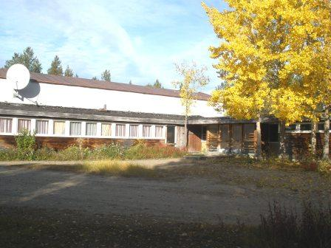
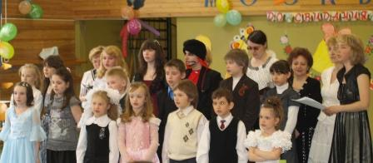
Комплексный проект как интеграция общего и дополнительного образования в условиях замкнутого социума
Выступающий:
Титова Е. А., учитель МБОУ СОШ № 11

Slide 2
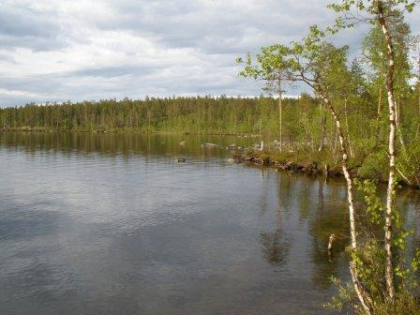
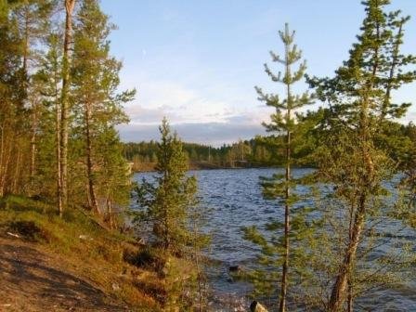
Интеграция
Состояние связанности отдельных дифференцированных частей и функций системы, организма в целое, а также процесс, ведущий к такому состоянию.

Slide 3
Цель
Создание условий для организации учебно-воспитательного процесса на базе интеграции основного и дополнительного образования, обеспечивающего здоровьесбережение, максимально содействующие творческому развитию личности школьника

Slide 4
Расширение воспитательных возможностей урока
Включение материалов межпредметного характера
Активные формы и методы обучения (дискуссии, диспуты, деловые игры, уроки исследования и др.
Обращение к личному опыту
Включение элементов внеурочной воспитательной работы (дидактические игры, викторины, конкурсы и др.
Усиление практической направленности
Использование возможностей природы, социума.

Slide 5
Усиление интеллектуального характера внеучебной работы
Кружковая работа
Индивидуальные образовательные маршруты
Творческая деятельность
Научно-исследовательская деятельность

Slide 6
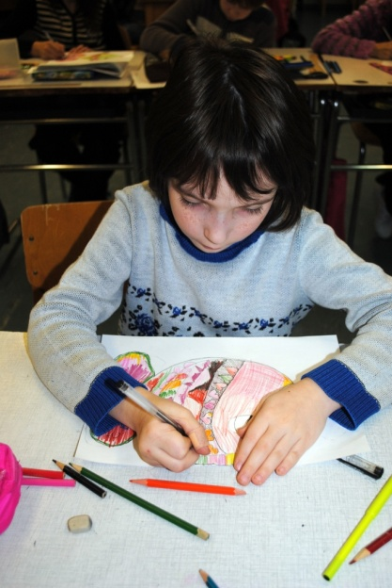
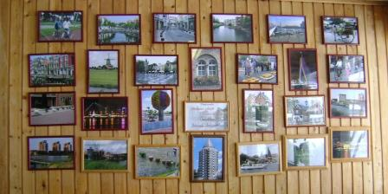
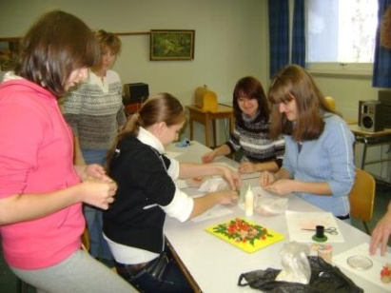
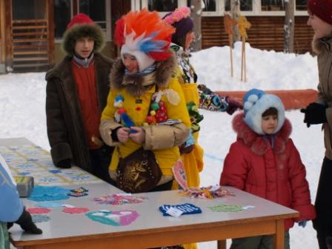
Кружковая работа

Slide 7
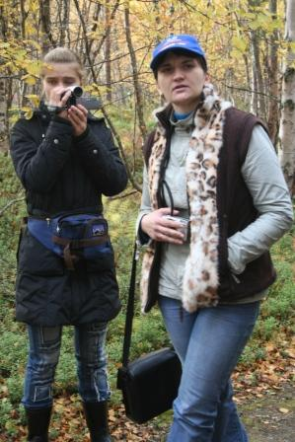
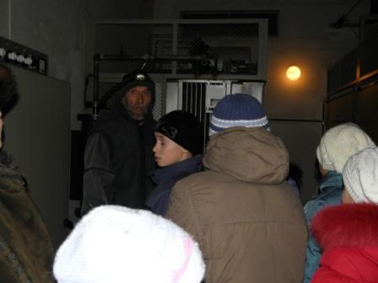
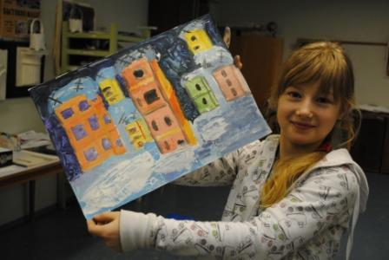
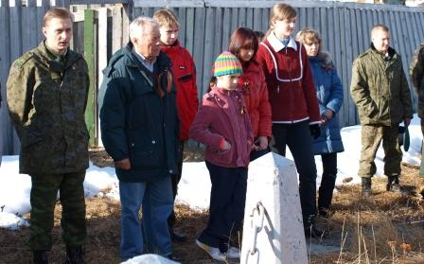
Интеграция с другими учреждениями
Каскад Пазских ГЭС
ГПЗ «Пасвик»
ДХШ № 1
Поселковый клуб
Пограничная застава
Выездная библиотека ДК «Восход»

Slide 8
Педагогическая модель развития творчества школьника
Единство воспитания и образования
Единство этики и эстетики
Преемственность содержания, форм и методов работы школы и внешкольных учреждений
Активизация творческого потенциала педагогов и учащихся
Создание нравственно-эстетической атмосферы в школьном коллективе

Slide 9
Естественнонаучное направление
Прикладное направление
Литературное направление
Комплексный
международный проект
Историческое направление
Фенологическое направление
Направление экологического просвещения

Slide 10
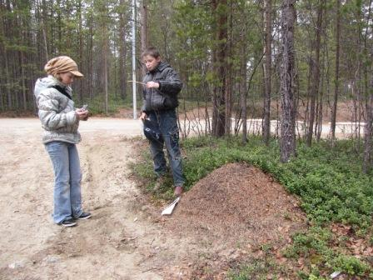
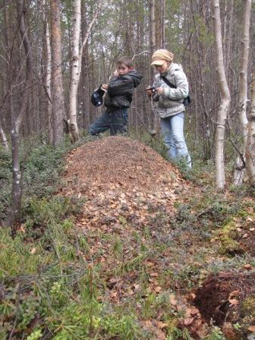
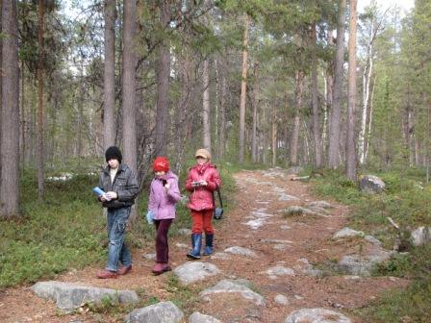
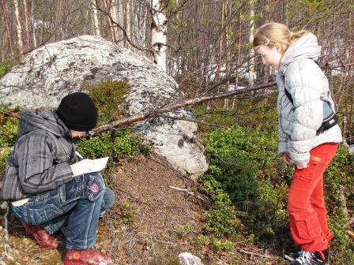
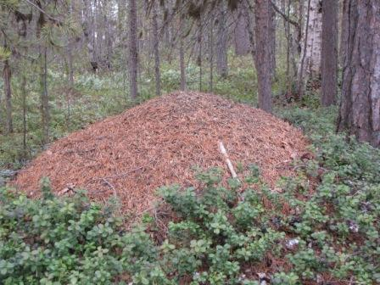
Фенологическое
Наблюдение за сезонными изменениями в долине реки

Slide 11
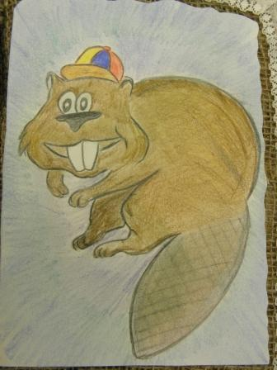
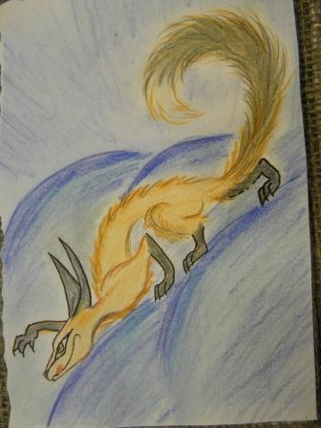
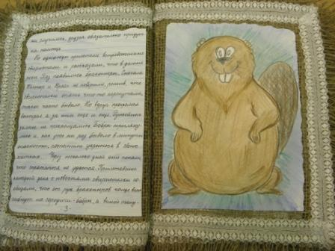
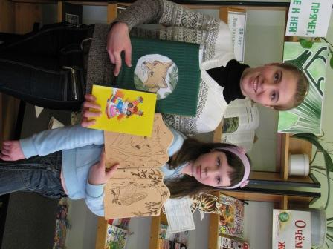
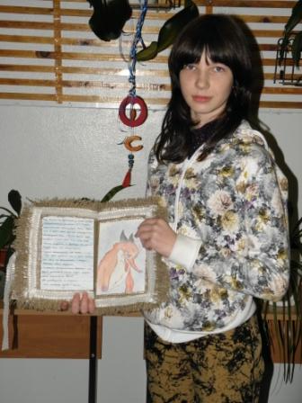
Литературное
«Мы живем у речки Паз»
литература – экология - ИЗО

Slide 12
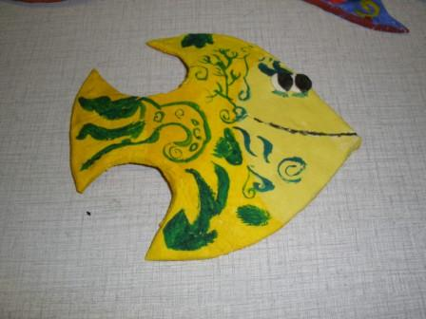
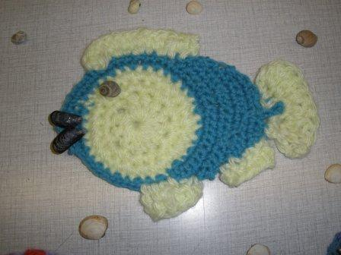
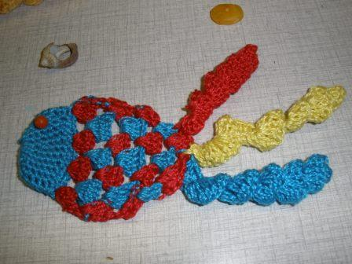
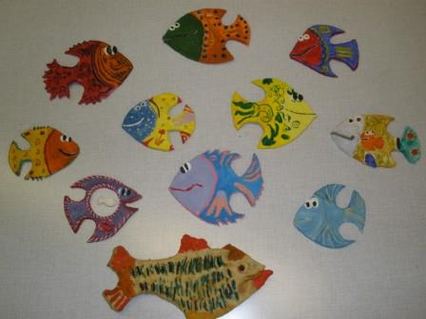
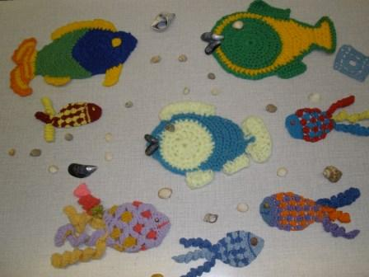
Прикладное
«Жители речки, а живут на печке»
биология - технология

Slide 13
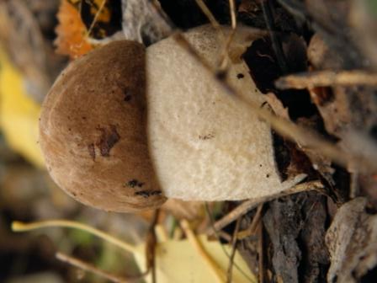
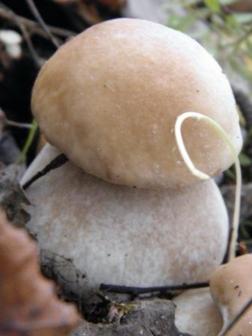
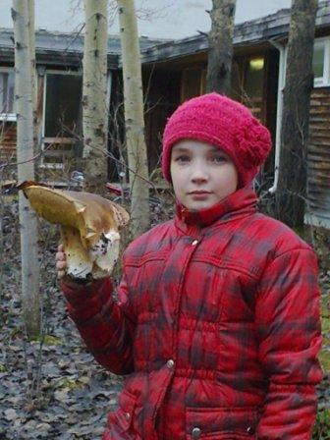
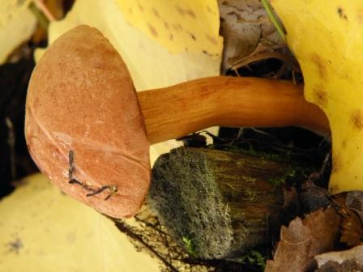
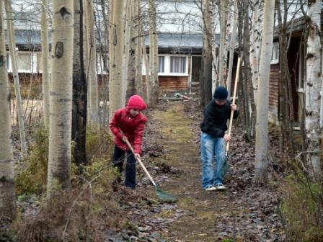
Естественнонаучное
«Влияние наращивания плодородного слоя на развитие грибницы»
биология – география

Slide 14
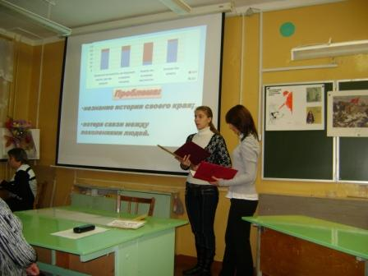
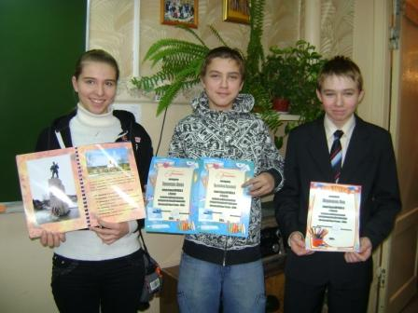
Историческое
Историко-краеведческие проекты

Slide 15
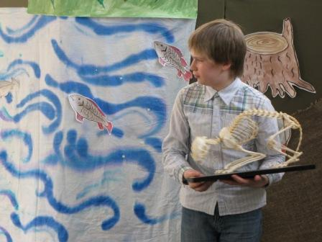
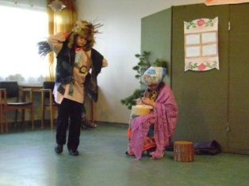
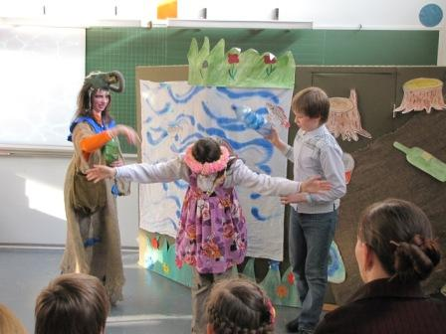
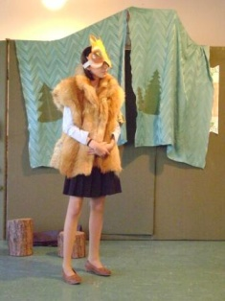
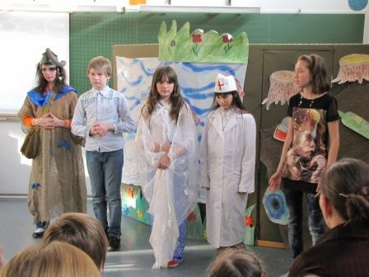
Экологическое просвещение

